Slide 1

AI时代的核心竞争力：不是更快写代码，而是更会构建系统
基于现有弱来源材料的讨论框架
1 / 8
Notes:
强调证据边界：报告未提供AI编程工具或就业数据，只能建立讨论框架。

Slide 2

竞争力一：理解软硬件共同构成的系统
● 调研材料指出，电子计算机由硬件系统和软件系统组成，未安装软件的计算机被称为裸机。[^2]
● 这说明程序员交付的不是代码文本本身，而是能在硬件、操作系统、依赖环境中稳定运行的能力。
● 嵌入式系统也由处理器、支撑硬件、嵌入式操作系统和应用软件系统组成，进一步强化了“系统整体性”的视角。[^1]
● 待核验假设：AI可以辅助生成局部代码，但对系统边界、运行环境和故障链路的理解仍是高价值能力。
2 / 8
Notes:
用来源[^1][^2]支撑系统理解能力，避免声称AI工具实际替代情况。

Slide 3

竞争力二：面向真实应用做工程取舍
● 嵌入式系统材料明确称其“以应用为中心”，并且软硬件可裁减。[^1]
● 同一来源指出，嵌入式系统需适应功能、可靠性、成本、体积、功耗等综合性严格要求。[^1]
● 这提示程序员的价值不只在于实现功能，还在于平衡性能、可靠性、资源限制和交付成本。
● 待核验假设：在AI提升实现效率后，能把业务目标翻译为工程约束并做出取舍的人，会更具长期竞争力。
3 / 8
Notes:
本页核心事实来自嵌入式系统材料，不扩展为未经支持的行业结论。

Slide 4

竞争力三：跨越抽象层的诊断能力
● 嵌入式系统被描述为通常不被称为计算机、但具有计算机功能的设备或器材。[^1]
● 这类场景中的问题往往横跨应用软件、操作系统、外设接口、支撑硬件与处理器，而不是单点代码缺陷。[^1]
● 程序员需要能把表层故障拆解为可验证假设，并在不同抽象层之间定位根因。
● 待核验假设：AI生成的候选修复越多，人工判断“哪一个修复真正适配系统约束”的能力越关键。
4 / 8
Notes:
用嵌入式系统的组成与场景复杂性，引出诊断能力。

Slide 5
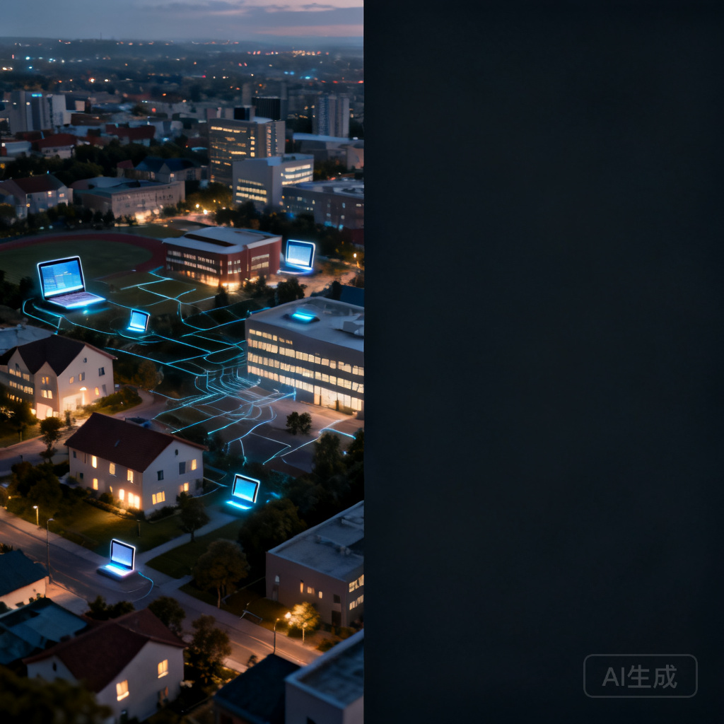
竞争力四：把代码放回社会基础设施中理解
● 调研材料称，计算机应用领域从最初的军事科研扩展到社会各个领域，并形成规模巨大的计算机产业。[^2]
● 同一材料还称，计算机进入学校、企事业单位和普通家庭，成为信息社会中必不可少的工具。[^2]
● 这意味着程序员交付的软件往往嵌入教育、企业、家庭与公共服务等真实使用场景。
● 待核验假设：AI时代的优秀程序员，需要更重视安全性、可维护性、可解释性和用户影响，而不仅是完成需求列表。
5 / 8
Notes:
社会基础设施相关表述由[^2]支持，但安全性等为基于该背景的待核验延伸。

Slide 6

竞争力五：持续学习与技术生态参与
● CSDN词条被描述为中国IT社区，目录包含技术社区、新媒体矩阵、CSDN学院、GitChat、高校俱乐部和行业研究成果等内容。[^3]
● 这些条目显示技术知识传播、学习平台和社区交流是技术生态的一部分，但不能直接证明其会提升个人竞争力。[^3]
● 在快速变化的技术环境中，待核验假设是：持续学习、复盘经验、参与社区和吸收行业知识，有助于降低能力过时风险。
● 程序员应区分“跟随热点”和“构建可迁移能力”：前者追工具，后者沉淀系统理解、工程判断和问题建模。
6 / 8
Notes:
社区学习只能作为待验证方向，不能包装成有定量支持的结论。

Slide 7

需要避免的误区：把弱证据包装成AI结论
● 调研报告明确指出，现有三段材料都没有提供AI工具、自动化编程、就业变化或生产率影响的事实依据。[^1][^2][^3]
● 因此不能据此断言“AI会替代某类程序员”或“某项能力已成为行业共识”。
● 材料来源层级均被标注为“来源不明（弱）”，适合用于概念背景，不适合支撑强定量结论。[^1][^2][^3]
● 更严谨的PPT表达方式是：把AI相关判断标注为待核验假设，并把已支持事实与推论清晰分开。
7 / 8
Notes:
本页用于保护论证边界，避免过度演绎。

Slide 8
结论：程序员的护城河是系统化解决问题
以证据为边界，以能力为主线
在现有材料范围内，最稳妥的结论是：程序员核心竞争力可被组织为系统理解、工程取舍、跨层诊断和持续学习四类能力。[^1][^2][^3]
系统理解来自计算机软硬件构成与嵌入式系统组成的共同线索。[^1][^2]
工程取舍来自嵌入式系统“以应用为中心”以及功能、可靠性、成本、体积、功耗等约束。[^1]
8 / 8
Notes:
收束为框架性结论，并明确后续需要补充更高质量证据。

